Slide 1
הסכם הגרעין עם איראן
אוקטובר 2019

Slide 2
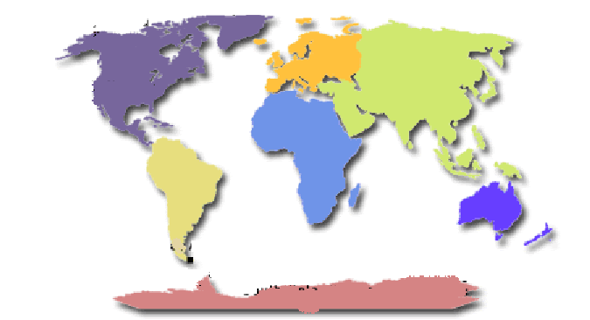
סוגיות בתחום המדיני הגלובלי
יחסי אירופה-ארה"ב
זכויות אדם
חינוך והשכלה
רפורמה באו"ם (מועבי"ט)
מיגור העוני
בריאות
הסכם הגרעין
עם איראן
ברקזיט
הגירה
בקרת נשק ופירוק נשק
סחר בינ"ל
שוויון מגדרי
טרור בינ"ל
רדיקליזם
אנרגיה נקיה
התחממות גלובלית, איכות סביבה
קונפליקטים אזוריים
טכנולוגיה
(סייבר, רשתות חברתיות)
הסכם הגרעין עם איראן

Slide 3
מרכיבי הסדר הגרעיני העולמי
נשק גרעיני – מבסיסי הסדר העולמי
משטר מניעת התפוצה הגרעיני
הסוכנות הבינ"ל לאנרגיה אטומית
סבא"א
האמנה למניעת הפצה של נשק גרעיני
NPT

Slide 4
האמנה למניעת הפצה של נשק גרעיני - NPT
מדינות לא גרעיניות (כל היתר, 184 מדינות)
מדינות גרעיניות (ארה"ב, רוסיה, בריטניה, צרפת וסין)
מדינות שייצרו נשק גרעיני, וביצעו ניסוי גרעיני לפני ה- 1 בינואר 1967
פרשו מהאמנה
צפון קוריאה
לא חתמו
הודו, פקיסטן, ישראל

Slide 5
עמודי התווך של משטר ה- NPT
זכות לשימוש בגרעין לצרכי שלום
מניעת תפוצה
פירוק מנשק גרעיני
מדינות לא גרעיניות
כלל החברות
מדינות הגרעין
פיקוח סבא"א
הפירצה: דואליות מעגל הדלק

Slide 6
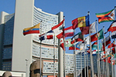
מהי סבא"א
ארגון בין-ממשלתי עצמאי. לא ארגון של האו"ם (יחסים עם מועבי"ט)
נוסדה ב- 1957 למטרת קידום פיתוח אנרגיה גרעינית לצרכי שלום ("אטומים למען שלום")
159 מדינות חברות (ללא חובת קבלת פיקוח)
פיקוח סבא"א קדם ל- NPT אך משרת את האמנה

Slide 7
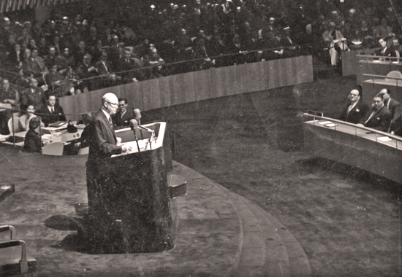
1953: אטומים למען שלום

Slide 8
מהו פיקוח סבא"א
פעילויות טכניות שמטרתן אימות השימוש לצרכי שלום בחומרים גרעיניים בפעילויות מעגל דלק של מדינה
הסדרי הפיקוח מפורטים ב"הסכם הפיקוח" בין סבא"א למדינה המפוקחת

Slide 9
בין פיקוח סבא"א למניעת תפוצה
הפיקוח נועד לגלות בזמן הסטות של "כמויות משמעותיות" (SQ) של חומרים גרעיניים לצרכים צבאיים
קיים פער בין מטרות הפיקוח לבין היכולת לבצעו, ועל כן פיקוח סבא"א אינו מבטיח ציות
במקרה של הפרה, או חוסר יכול לאמת היעדר הסטה, ניתן לדווח למועבי"ט
יכולת גילוי נמוכה לצד אכיפה בינ"ל חלשה מובילים להרתעה נמוכה מפני הפרות עתידיות

Slide 10
זמן גילוי | חומר
חודש | פלוטוניום, אורניום בהעשרה גבוהה
3 חודשים | דלק מוקרן
12 חודשים | אורניום בהעשרה נמוכה

Slide 11
מגבלות הפיקוח המסורתי
סבא"א יודעת לפקח היטב על מיתקנים ותהליכים שקשורים בחומרים גרעיניים מוצהרים
יכולת נמוכה מאוד לאתר עצמאית פעילות חשאית - כל מקרי ההפרות של הסכמי הפיקוח התגלו ע"י גורמים חיצוניים (עיראק, צפ"ק, איראן, לוב וסוריה)

Slide 12
מעגל הדלק הגרעיני
ייצור מים כבדים
אחסון דלק מוקרן
כרייה ועיבוד
המרה
ייצור דלק
כור גרעיני
הפרדה
PU
העשרה
HEU
חומר בקיע לנשק גרעיני

Slide 13
רקע – תכנית הגרעין של איראן

Slide 14
נקודות ציון במו"מ

Slide 15
הסכם הגרעין עם איראן
נחתם - 14 ביולי 2015 (החליף הסכם זמני מ- 2014)
הסכם בין איראן ל- 6 מדינות (ארה"ב, בריטניה, צרפת, גרמניה, רוסיה וסין) והאיחוד האירופאי
שמו – JCPOA - Joint Comprehensive Plan of Action
"יום היישום" של ההסכם – 16 ינואר 2016

Slide 16
הסכם הגרעין עם איראן
החלטה 2231 של מועבי"ט אימצה את ההסכם (בתוקף עד 18 אוקטובר 2025)
מועצת הנגידים של סבא"א הנחתה את מנכ"ל סבא"א "לאמת ולנטר את יישום ההסכם ע"י איראן" (משאבים חיצוניים לתקציב הסוכנות)

Slide 17
מטרת ההסכם
להבטיח שתכנית הגרעין של איראן היא לצרכי שלום בלבד
כלומר:
לא לבטל את תכנית הגרעין של איראן (פיתוח לצרכי שלום ע"פ ה- NPT)
לא לעכב את תכנית הגרעין של איראן
לא להבטיח שאיראן לא תפתח נשק גרעיני (אסור ממילא ע"י ה- NPT)

Slide 18
נתיבים לפיתוח נשק גרעיני
חומרים גרעיניים (חומר בקיע):
ערוץ אורניום מועשר: מתקני מיצוי, המרה והעשרה
ערוץ פלוטוניום: כור גרעיני קטן
מטלורגיה
זיווד לרש"ק
אמצעי נשיאה
אינם מטופלים בהסכם

Slide 19
מהות העסקה
מגבלות על תכנית הגרעין לתקופה מוגדרת בזמן תמורת הסרה חלקית של סנקציות (ע"י ארה"ב, א"א והאו"ם)
שנה מחב"ק למשך עשור
פיקוח הדוק
הפרת התחייבויות ע"י איראן גוררת החזרת הסנקציות
נירמול התיק האיראני

Slide 20
מחויבויות איראן ע"פ ההסכם
סוגיה | פירוט | משך זמן
הגבלת העשרה | מספר צנטריפוגות 5060 | 10 שנים
 | רמת העשרה 3.67% | 15 שנים
 | העשרה רק בנתנז | 15 שנים
 | כמות אורניום מועשר 300 ק"ג | 15 שנים
 | מתקן בפורדו 1040 צנטריפוגות | 15 שנים
 | ייצור צנטריפוגות | 8, 10 שנים
 | מו"פ צנטריפוגות | 10 שנים
הגבלת ערוץ הפלוטוניום | כור באראק
ניטור ואימות
רכש

Slide 21
סטטוס ההסכם
ההסכם בתוקף
ארה"ב פרשה מההסכם ב- 8 במאי 2018 והטילה מחדש סנקציות אמריקאיות
איראן נסוגה בהדרגתיות ממחויבויותיה ע"פ ההסכם (כמות חומר מועשר, רמת העשרה, מו"פ העשרה)

Slide 22
מה עוד קרה בינתיים
ארכיון הגרעין
מנכ"ל סבא"א
פגישת טראמפ-רוחאני?

